Slide 1
בס"ד
יחידת לימוד בכישורי חיים
שיח רגשי לרגל יום הזיכרון לחללי צה"ל
משרד החינוך
מינהל פדגוגי
אגף בכיר שירות פסיכולוגי ייעוצי
שיעור בנושא:
בשביל הזכרון
כיתות י-יב
חברה חרדית
מיומנות מרכזית: מודעות חברתית מפגש עם סיפורי חיים שונים
Notes:
הרחבה למנחה:
יום הזיכרון השנה מצוין באחת התקופות המורכבות ביותר בחיי המדינה ובעיצומה של מלחמה אשר גבתה מחירים וקורבנות רבים.
יום זיכרון בלב מלחמה הוא קשה ומכאיב, יום שחושף אותנו למגע ישיר עם מגוון הרגשות שאנו חווים מזה חצי שנה.
לצד מתן מקום לביטוי רגשות של עצב, כאב, דאגה ועוד, נבקש להעביר מסרים מחזקים ובוני חוסן, ברמה האישית והקהילתית.
נבקש לזהות, גם בתוך הכאב, את משאבי ההתמודדות, הכוחות וכל מה שמאפשר למצוא נחמה.
בימי הזיכרון אשר מזמנים פעולות של זיכרון והנצחה, אפשר לראות את ההנצחה כפעולה מחזקת; מה אנחנו לוקחים מהזיכרון לחיים שלנו?
אילו כוחות וערכים היו באנשים היקרים מהם נפרדנו שאנו רוצים לאמץ לנו וללמוד מהם?
מטרות המפגש:
- התלמידים יעמיקו ברגשות ובתחושות שעולים בהם ביום הזיכרון, והמצויין בסמיכות ליום העצמאות, בעיצומה של המלחמה.
נאפשר אף לבטא גם את הדאגה העמוקה לשלום החטופים, את הכמיהה לשובם ואת המחויבות לפעול להשבתם.
- התלמידים יכירו בערכו של הסיפור האישי כדרך להנצחה וזיכרון. במפגש זה יתוודעו לסיפור חייו של סמל שלמה-אלכסנדר לוונשטיין ז"ל.
מתוקף הרגישות הרבה המתלווה לציון יום זה נוכח המצב, ישנה חשיבות ביצירת תחושה של מרחק מסוים בממד הזמן, ולכן שיעור זה יתמקד בסיפור
חייו של שלמה-אלכסנדר לוונשטיין ז"ל, אשר נהרג בקרב מעבר המיתלה במערכת סיני- תשי"ז .
חשוב לגלות רגישות רבה לתלמידים במעגלי פגיעות השונים - יתכן שיום הזיכרון פוגש כאב אישי ויומיומי של משפחות בקהילת המוסד החינוכי
שלנו והן זקוקות לנוכחות, לנחמה ולליווי מדויק ורגיש טרם היום, במהלכו ולאחריו.

Slide 2
"וּמְקַיֵּם אֱמוּנָתוֹ לִישֵׁנֵי עָפָר" (תפילת שמו"ע)
בחיבור למקורות
הגאון רבי חיים עוזר גרוז'ינסקי זצ"ל אמר: "צריך לחזק את האמונה שפטירה זוהי שינה, אלא שהיא שינה ארוכה יותר, אבל אנו מאמינים שתהיה תחיית המתים בקרוב, ואז ימלא שחוק פינו ולשוננו רינה. וכשנחיה באמונה זו, נוכל לעבור תקופה זו יותר בקלות."
רבי אריה לוין זצ"ל ביקש שיכתבו על מצבתו שמי שמגיע על קברו יאמר: "אני מאמין באמונה שלימה בתחיית המתים".
על עניין תחיית המתים - אמרו חז"ל את הפסוק: "בְּשׁוּב ה' אֶת שִׁיבַת צִיּוֹן - הָיִינוּ כְּחֹלְמִים. אָז יִמָּלֵא שְׂחוֹק פִּינוּ וּלְשׁוֹנֵנוּ רִנָּה". תהיה אז שמחה גדולה ועצומה שלא היתה כמותה.
בזוהר (בראשית קיח ע"ב) כתוב: עתיד הקדוש ברוך הוא לייפות לגוף הצדיקים לעתיד לבא, כיופי של אדם הראשון כשנכנס לגן עדן... ואזי הגוף יאיר כזוהר הרקיע, שנאמר (דניאל יב): "וְהַמַּשְׂכִּילִים יַזְהִירוּ כְּזוֹהַר הָרָקִיעַ".
Notes:
למורה: ניתן להשתמש בציטוטים אלו ודומים להם, לפני השיח בשקופיות הבאות או לאחריו, על מנת לצאת מהשיח מחוזקים בעניין האמונה בתחיית המתים ובנצחיות הנשמה. חשוב להדגיש שהצער הכאב והגעגועים הם משום שלא רואים במוחש את הדמות המוכרת והאהובה בגוף פיזי, אולם נשמת הנפטר נוכחת בחיי המשפחה ואפשר למצוא דרכים שונות לשמור את הקשר, הזכרונות והקרבה.
ניתן להרחיב בדוגמאות להנצחת נשמת הנפטר כמו: כתיבת ספר תורה, אמירת משניות, תהילים, הדלקת נר נשמה, הקדשת חפצי קדושה או שיעורי תורה – באמירה שבכך החיים ממשיכים את הקשר עם הנפטר וגורמים לו נחת ושמחה במקומו.

Slide 3
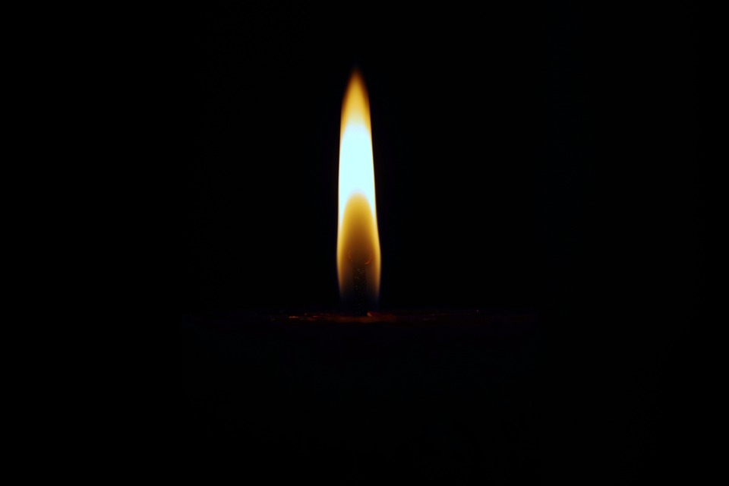
יום הזיכרון לחללי מערכות ישראל ולחללי פעולות האיבה
יום הזיכרון, החל בד' באייר, הוא יום אבל לאומי במדינת ישראל להנצחת זכרם של חללי מערכות ישראל ופעולות האיבה, מתקופת טרום המדינה ועד ימינו.
במהלך יום הזיכרון, מתנהלים החיים בארץ בצל השכול והזיכרון.
ביום זה אנו מתייחדים עם זכרם של לוחמי צבא הגנה לישראל, שנתנו נפשם למען הקמת מדינת ישראל והבטחת קיומה.
יום זה מוקדש להיכרות עם סיפורי החיים האישיים של הנופלים.
Notes:
ביום הזיכרון אנחנו מקדישים את היום לזיכרון הנופלים - אזכרות, אמירת קדיש ומשניות, תהילים, צפירות ושמיעת סיפורים המתארים התמודדות עם סיפורי אבל ושכול.
יום הזיכרון מעלה בנו מחשבות או רגשות של כאב, צער ודאגה, שחשוב לשתף אותם עם אדם קרוב כגון בני משפחה, מורים או חברים.

Slide 4
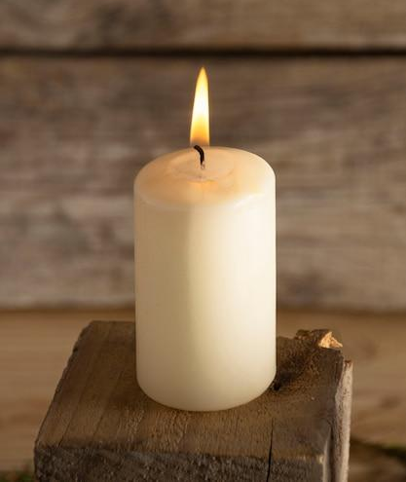
יום זיכרון בצל מלחמה
אילו תחושות, מחשבות ורגשות
עולים בכם היום?
Notes:
יום זיכרון בלב מלחמה הוא קשה ומכאיב, יום שחושף אותנו למגע ישיר עם מגוון הרגשות שאנו חווים מזה חצי שנה.
חשוב לאפשר מרחב לשיח רגשי, מכיל ומכבד ולתת תוקף למגוון הרגשות והתחושות שיעלו. חשוב לשים לב ולגלות רגישות רבה לתלמידים במעגלי הפגיעות השונים.

Slide 5
יום הזיכרון לחללי מערכות ישראל ולחללי פעולות האיבה
כשאנו נזכרים - אנו לא לבד!
התכנים, המראות והסיפורים
עלולים להציף מחשבות ורגשות.
אנו תמיד יכולים לשתף בהם בני משפחה או חברים.
את מי תבחרו לשתף?
Notes:
בכל שנה, ובפרט השנה, היכולת לשתף היא משמעותית ביותר.
המציאות כיום מאלצת אותנו להתמודד עם תכנים קשים, לעיתים אף קשים מנשוא, אשר מציפים בנו רגשות שונים.
לאורך חודש התקומה חשוב לעודד את התלמידים לשתף, לפנות לעזרה לשוחח עם מבוגרים משמעותיים. כמו כן, יש לוודא נוכחות של אנשי מקצוע זמינים למען התלמידים ולמען הצוות.

Slide 6
יום הזיכרון
על מה, לדעתכם,
זוכרים את הנופלים ובאלו דרכים?
Notes:
נציין כי נזכור את הנופלים על גבורתם ומסירות נפשם בדרכים שונות – סיפורים אישיים, תמונות, תפילות ועוד.
אחת הדרכים לזכור ולתת מקום משמעותי לנופלים היא דרך היכרות עם סיפורי החיים האישיים שלהם.
בחלק הבא של השיעור נכיר את סיפור חייו של סמ"ל שלמה-אלכסנדר לוונשטיין ז"ל.

Slide 7
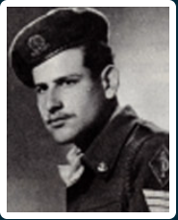
זוכרים את שלמה אלכסנדר ז"ל
סמ"ל שלמה אלכסנדר לווינשטיין,
בן מאיר-דויד ושולמית.
נפל ביום כ"ז בחשון תשי"ז (31.10.1956).
בן 22 בנופלו.
מקום מנוחתו בית העלמין האזרחי
בני ברק-זיכרון מאיר.
Notes:
לפני הסיפור האישי, המנחה יאמר כי מדי שנה בשנה אנו מצווים לעצור ולזכור בכאב את הנופלים, שהעניקו לנו, במותם,
את החיים – את האפשרות להמשיך ולחיות במדינה.
חלק זה של השיעור יוקדש לחשיפת התלמידים לסיפור חייו של אחד מחללי צה"ל - סמ"ל שלמה אלכסנדר לווינשטיין ז"ל.
היכרות עם הסיפורים היא דרך משמעותית ומרגשת להנציח את הנופלים.

Slide 8
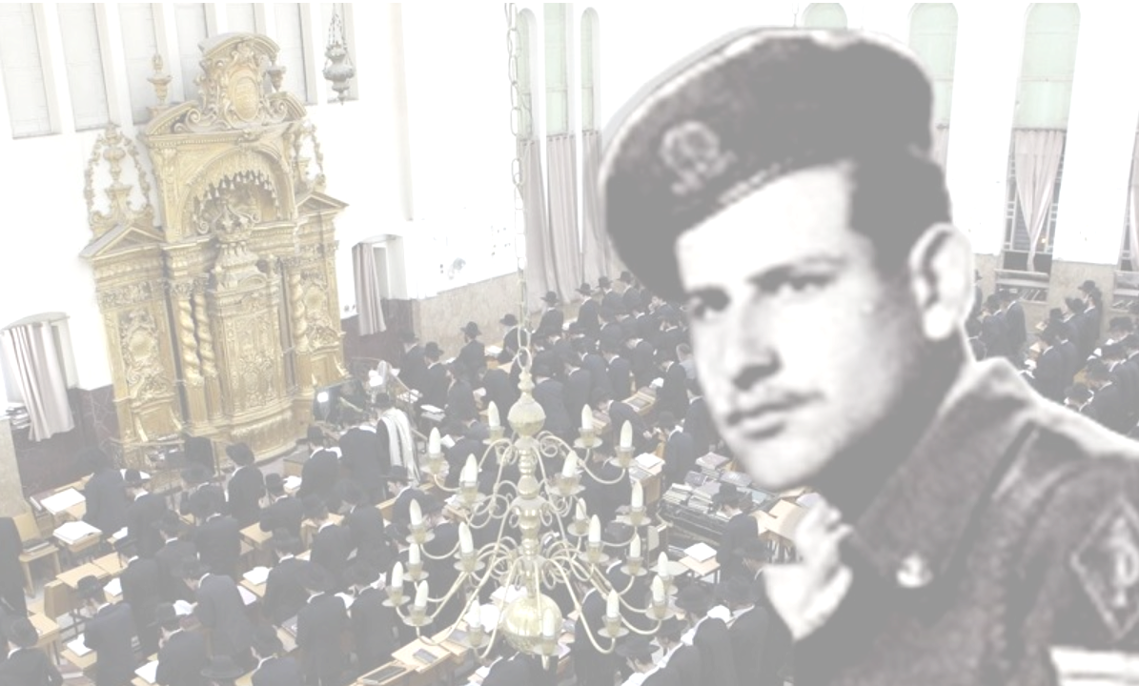
זוכרים את שלמה אלכסנדר ז"ל – תחנות בחייו
סמ"ל שלמה אלכסנדר לוינשטיין ז"ל נולד ביום ל' בתשרי תרצ"ה (9.10.1934) בירושלים.
מתחילה למד בבית-הספר "מוריה" שבתל-אביב, לאחר-מכן עבר לישיבת "אור-ישראל" שבפתח-תקוה.
סיים את לימודיו בישיבת פניבז' שבבני-ברק.
השתייך לצעירי "אגודת-ישראל". היה שוליה בבית-החרושת "אלקו" ברמת-גן.
Notes:
נציג לתלמידים את סמ"ל שלמה אלכסנדר לווינשטיין ז"ל ונספר עליו בהרחבה.

Slide 9
זוכרים את סמ"ל שלמה אלכסנדר לווינשטיין ז"ל – תחנות בחייו
גוייס לצה"ל בדצמבר 1953
הצטרף לנח"ל ובתום אימוניו יצא עם גרעינו לקיבוץ חפץ-חיים.
כעבור זמן-מה יצא לקורס מ"כ , להדרכה במשק לביא, ולבסוף קיבל לידיו את ניהול שתי המחלקות בכפר-דרום.
בשנת 1955 השתתף בקרב-ניצנה וידו היתה בחיסול הפידאין אותה שנה.
לאחר שחרורו יצא לקורס-צניחה ונקרא שוב להצטרף למחלקה של נח"ל-מוצנח.
נפל בקרב במעבר-המיתלה במערכת-סיני ביום כ"ז במרחשון תשי"ז (31.10.1956).

Slide 10
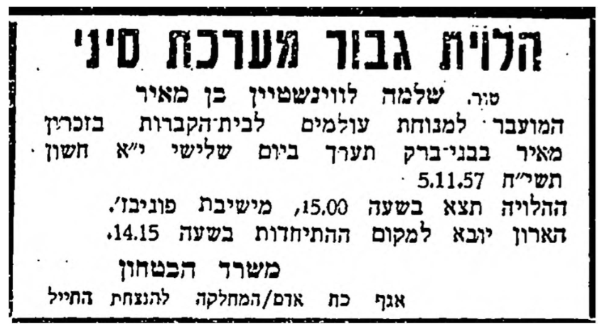
זוכרים את סמ"ל שלמה אלכסנדר לווינשטיין ז"ל – תחנות בחייו
הובא לקבורה בבית-הקברות הצבאי לשעת-חירום בשלח
ביום י"א במרחשון תשי"ח (5.11.1957) הועבר למנוחת-עולמים בבית-הקברות האזרחי בזיכרון-מאיר שעל-יד בני-ברק.

Slide 11
סמ"ל שלמה אלכסנדר לווינשטיין ז"ל – פעולות לזכרו
נפתחה קופת גמילות-חסדים.
הוקמה ספריה תורנית על-שמו בקיבוץ שעלבים.
לימוד קבוע ביום נפילתו.
זכרו הועלה בספרו של אורי מילשטיין, "מלחמות הצנחנים".

Slide 12
זוכרים את סמ"ל שלמה אלכסנדר לווינשטיין ז"ל – משפחה וחברים מספרים
לפי העדויות, הוא הדף לאחור את חברו לקרב, איש מילואים, בעת שהחלו היריות. הוא אמר לו: "יש לך משפחה - עליך לדאוג לה", והוא פרץ קדימה.
גופו ספג את האש ושלמה נפל כשהוא מתבוסס בדמו.
"אחי היה בחור מאוד טוב, ישר, רוחני. גם כשמצאו אותו אחרי הנפילה הוא היה עם טלית ותהילים. לא שינה מהדרך של המשפחה. הוא נפל בהסתערות על הכוכים של המצרים, אחרי שיהודה קן דרור התנדב לנסוע עם הג'יפ שלו לבד כדי שהמצרים ירו עליו ואז הכוחות יבינו איפה הם יושבים", מספר לווינשטיין. "קיבלנו את כנפי הצניחה שלו עם הרקע האדום".
Notes:
הנחיות למנחה:
מטרת הפעילות הינה להכיר את סיפורו - פועלו, אופיו ומאפייניו של סמ"ל שלמה אלכסנדר לוינשטיין ז"ל, דרך שיח רגשי בעקבות
עדויות על אופיו וחייו.
נחלק את הכיתה לקבוצות. כל קבוצה תקבל נספח של ציטוט מזכרונותיהם של משפחה וחברים של שלמה.
בכל קבוצה, אחד/ת התלמידים יקריא את אחד הכתבים והתלמידים ידונו בניהם איזו תכונה נלמד על שלמה.

Slide 13
זוכרים את סמ"ל שלמה אלכסנדר לווינשטיין ז"ל – משפחה וחברים מספרים
ראש הישיבה הרב מפוניבז, הגאון רבי יוסף שלמה כהנמן, בהספדו: "מידותיו של המנוח שהצטיין כמתמיד, וידע גם להקריב את עצמו על קידוש השם".
ראש הישיבה 'אור ישראל', הגאון רבי יעקב ניימן זצ"ל. ספד: "שלמה שזכה למות בארץ הקודש, ומסר נפשו בעד קדושת הארץ ובעד עם ישראל, ולפי טהרת ליבו הלך לקרב בכוונה טהורה למען נוכל לשבת בשקט באה"ק ללמוד תורה, ולעבוד את השם - כמה גדולה זכותו".
"כמו שיש ישיבת פוניבז' של מטה, כך יש ישיבת פוניבז' של מעלה ושלמה יושב בישיבת פוניבז' של מעלה ולומד תורה".
Notes:
הנחיות למנחה:
מטרת הפעילות הינה להכיר את סיפורו - פועלו, אופיו ומאפייניו של סמ"ל שלמה אלכסנדר לוינשטיין ז"ל, דרך שיח רגשי בעקבות
עדויות על אופיו וחייו.
נחלק את הכיתה לקבוצות. כל קבוצה תקבל נספח של ציטוט מזכרונותיהם של משפחה וחברים של שלמה.
בכל קבוצה, אחד/ת התלמידים יקריא את אחד הכתבים והתלמידים ידונו בניהם איזו תכונה נלמד על שלמה.

Slide 14
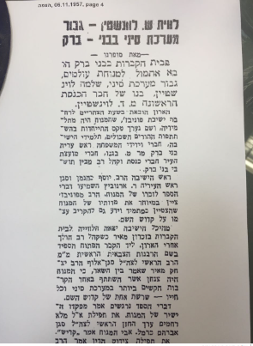
זוכרים את סמ"ל שלמה אלכסנדר לווינשטיין ז"ל – משפחה וחברים מספרים
בשם צה"ל הרב יצחק מאיר:
"המנוח היה צנחן שהשתתף באחד מהקרבות הקשים ביותר במערכת סיני וכל חייו שרשרת של קידוש השם".
Notes:
הנחיות למנחה:
מטרת הפעילות הינה להכיר את סיפורו - פועלו, אופיו ומאפייניו של סמ"ל שלמה אלכסנדר לוינשטיין ז"ל, דרך שיח רגשי בעקבות
עדויות על אופיו וחייו.
נחלק את הכיתה לקבוצות. כל קבוצה תקבל נספח של ציטוט מזכרונותיהם של משפחה וחברים של שלמה.
בכל קבוצה, אחד/ת התלמידים יקריאאת אחד הכתבים והתלמידים ידונו בניהם איזו תכונה נלמד על שלמה.

Slide 15
דבר שריגש אתכם
במיוחד
תובנה / מסר
שתקחו אתכם הלאה
בהמשך לפעילות
Notes:
שיח בכיתה בעקבות השיתוף בקבוצות.

Slide 16
ההיכרות עם סיפור חייו של סמ"ל שלמה אלכסנדר לווינשטיין ז"ל
מאפשרת לנו להתוודע לאדם מיוחד במינו. דרך מילותיו, נחשפנו לתחושת הערך הגדולה שהוא חש לנוכח חיי התורה ותרומתו למדינה, ליכולתו המיוחדת למצוא משמעות ומסירות בכל דבר מעשיו.
לצד האובדן הגדול, הוא השאיר לנו בצוואתו אורח חיים, מידות ומסרים שילוו אותנו להמשך.

Slide 17
החלל שמותירים הנופלים בלכתם, כבד מנשוא.
היכרות עם הסיפורים האישיים ושיתוף בהם מאפשרים לנו להנציח אותם. החוויות שחוו לאורך הדרך, הערכים שעיצבו אותם והמסרים שהשאירו, ימשיכו להתקיים לעד דרך הזיכרונות והסיפורים המרגשים.
Notes:
הערות למנחה:
יש לשים לב ולגלות רגישות רבה לתלמידים הנמצאים במעגלי הפגיעות השונים בכיתה ולהציע מענה אישי בעת הצורך.

